Slide 1
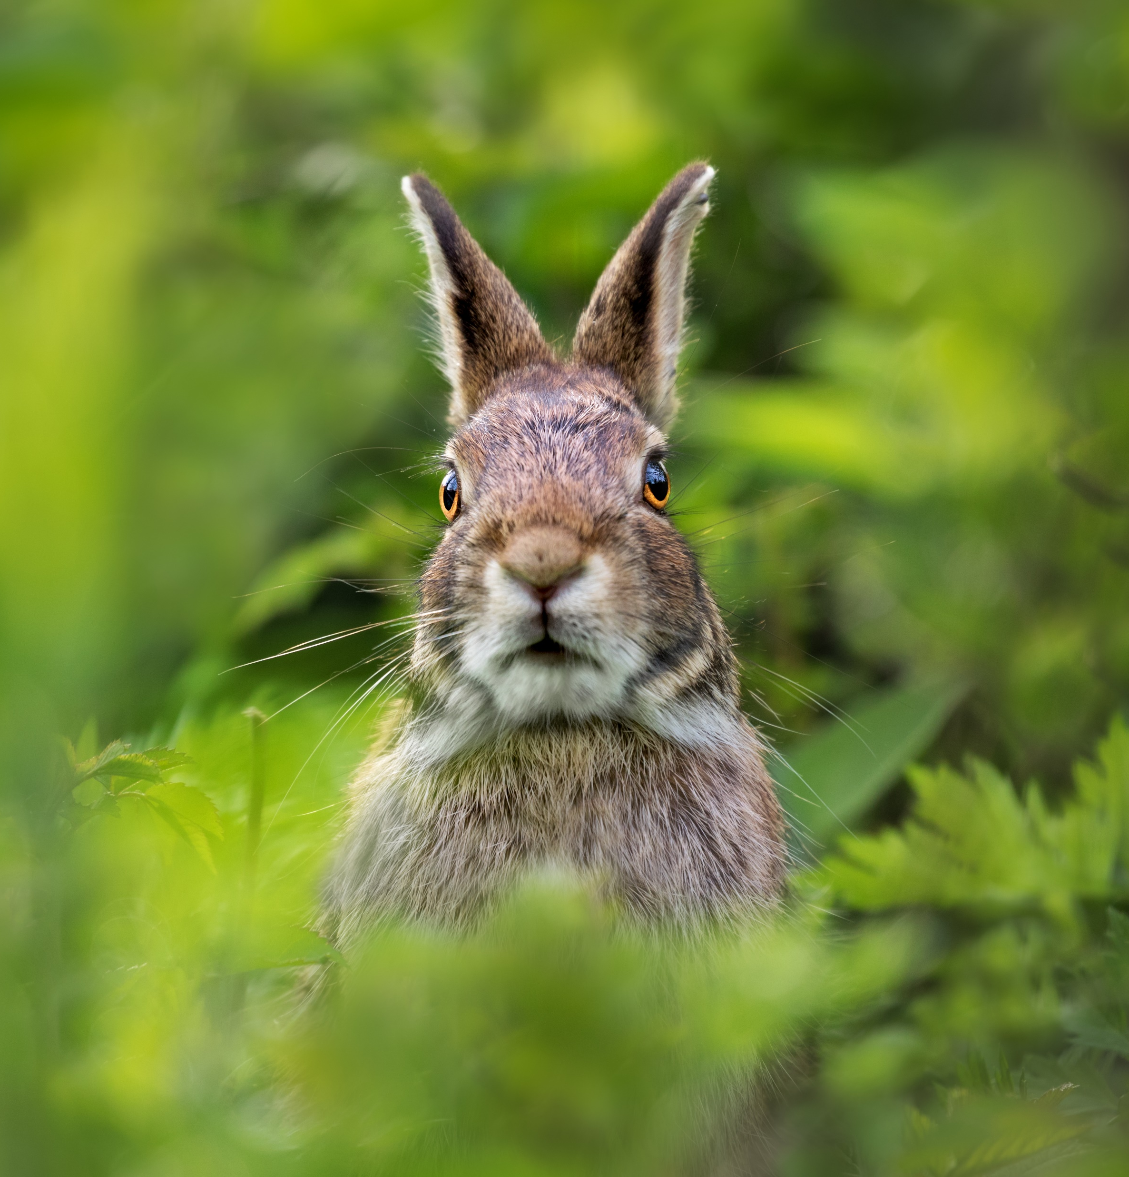
Huisvesting en Hygiene
Blok 4

Slide 2
Dit blok
Konijnen
Knaagdieren
Volièrevogels

Slide 3
Vandaag
Huisvesting konijnen en knaagdieren
1
Solitair of groepsdier?
2
Bodembedekking
3
Klimaat
4
Verrijking
5

Slide 4

Wat is een konijn en wat is een knaagdier
Is een konijn een knaagdier?
Een konijn behoort tot de haasachtige en heeft zogenaamde stifttanden!

Slide 5
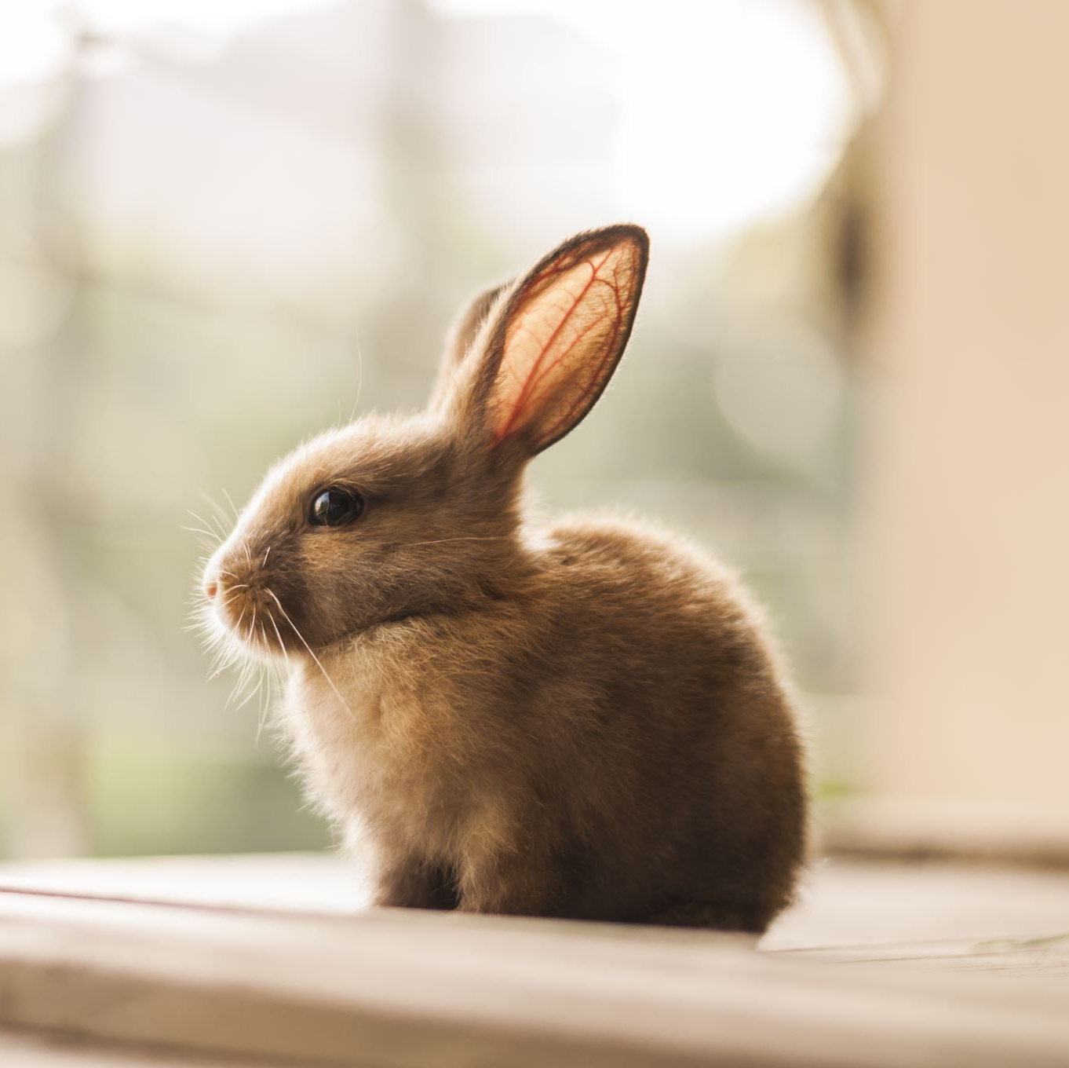
Solitair of groepsdier
Solitair is alleen, het dier heeft geen soortgenoten nodig
Groepsdier, leeft met sowieso 1 andere soortgenoot
Konijn is groepsdier!
Knaagdieren kunnen groepsdieren zijn, maar kunnen ook solitair zijn.

Slide 6
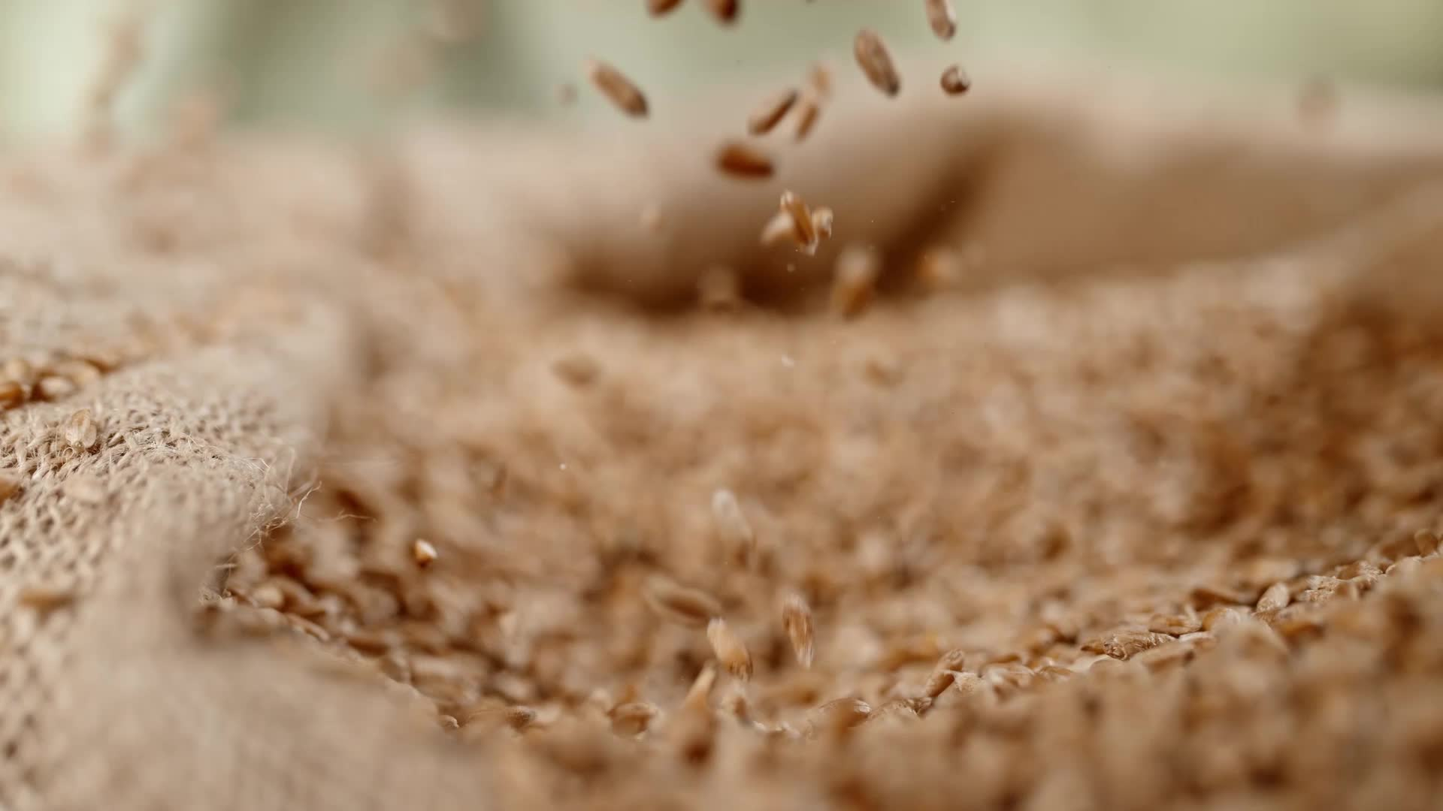
Bodembedekking konijn
Korrels op basis van maiskolf, papier, karton, strokorrels, kranten met daarop een dikke laag stro

Slide 7
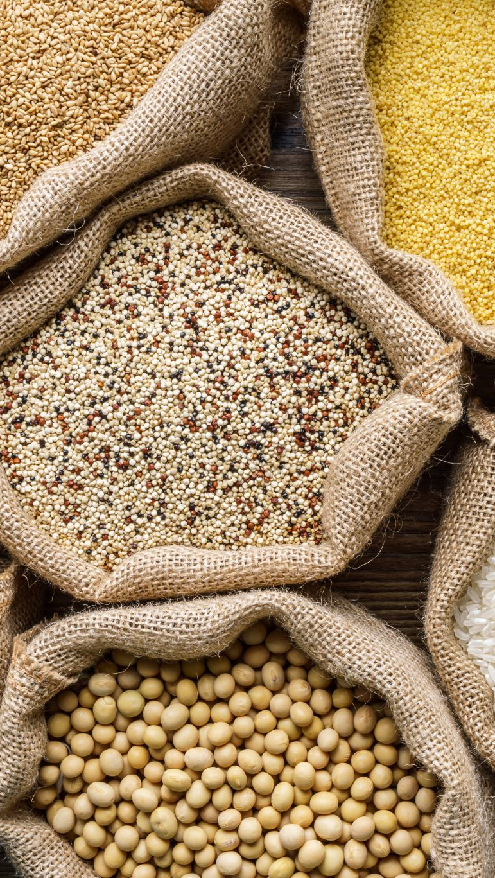
Bodembedekking knaagdier
Verschilt per dier
Cavia: stofvrij, hennepvezel of bedding
Hamster: mais, houtpulp, karton en hennep + nestmateriaal
Rat/muis: mais, hennep. MAG NIET stoffig zijn
Chinchilla: mais of beukensnippers + zandbak
Gerbils: stofarme houtvezel, krullen mengen met hooi of stro voor stevigheid. Geen zand, dit is vaak te koud

Slide 8
Klimaat
Konijn: kunnen goed tegen koude tempratuur. Kunnen slecht tegen snelle tempratuurwisselingen
Cavia: houden van warmte, liefste binnen houden ( tussen de 16 en 20 graden )
Hamster: erg gevoelig voor schommelingen ( tussen de 18 en 21 graden )
Rat/muis: vergelijkbaar met van de mens
Chinchilla: kunnen goed tegen temperatuurverschillen ( tussen de 15 en 18 graden )
Gerbils: vergelijkbaar met van de mens

Slide 9
Verrijking
Wat houdt verrijking in?
Verrijking betekent dat je het natuurlijk gedrag van je huisdier zoveel mogelijk stimuleert.

Slide 10
Opdracht
NSW Werken in Dierverzorging. H8 Reiniging en desinfectie.
8.8 Reiniging van frettenverblijven
8.9 Reiniging en desinfectie van konijnen en knaagdierverblijven.

